Slide 1
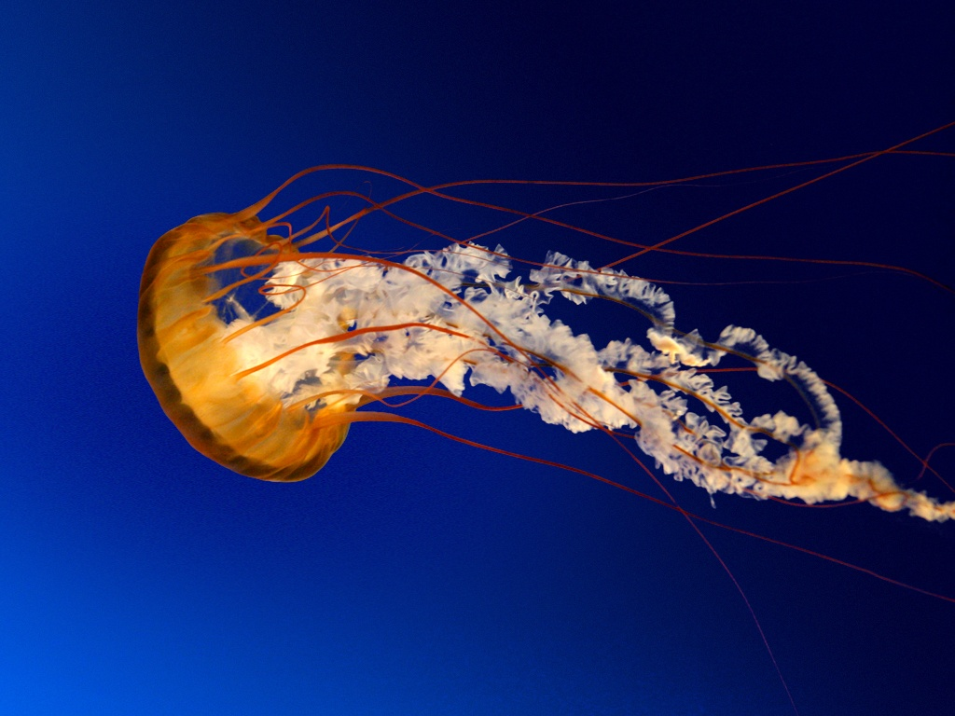
মাল্টিমিডিয়া ক্লাশে স্বাগতম
সবাই ভালো আছো?

Slide 2
শিক্ষক – পরিচিতি
সহকারী-শিক্ষক
আল শাহরিয়ার শিপন
আজকের পাঠ
উত্তর ওয়াসেকপুর মোহাম্মদীয়া বালিকা দাখিল মাদ্রাসা,সোনাইমুড়ী,নোয়াখালী ।মোবাইল- ০১৮১৬- ১৭৩৩০৭

Slide 3
বিষয় – কৃষি শিক্ষা
বীজ সংরক্ষণ
প্রথম-অধ্যায়
চতুর্থ পরিচ্ছেদ
শ্রেনি-নবম দশম

Slide 4
শিখন ফল
এ পাঠ শেষে শিক্ষার্থীরা-
বীজ কী বলতে পারবে ?
বীজ সংরক্ষনের শর্ত সমূহ বলতে পারবে?
বীজ সংরক্ষনের উদাহরণ গুলো কি বলতে পারবে?
বীজ সংরক্ষনের কারন ব্যাখা করতে পারবে?

Slide 5
বীজ কী ?
অথবা
নিষিক্ত পরিপক্ক ডিম্বকে বীজ বলে ।
উদ্ভিদের জম্মানোর জন্য যে অংশ ব্যবহার করা হয় তাকে বীজ বলে ।

Slide 6
বীজ সংরক্ষণের শর্তসমূহ –
পাশাপাশি অন্য ফসল আবাদ না করা;
ফসলের পরিপক্বতার দিকে দৃষ্টি রাখা ;
পরিষ্কার পরিচ্ছন্ন ভাবে ফসল কাটা ,মাড়াই করা ও ঝাড়া
কেবল বীজের জন্য ফসলের চাষ করা ;

Slide 7
বীজ সংক্ষণের বিভিন্ন কারন সমূহ
বীজকে দীর্ঘায়ু বাড়ার জন্য।
ইদুর , পাখি, ছত্রাক, আর্দ্রতা কারনে প্রায় দশ ভাগ ফসল নষ্ট হয়, তাই ফসল সংরক্ষণ করতে হয়।
বীজকে পরবর্তী মৌসুমে ব্যবহার করার জন্য ।
বীজের জীবনীশক্তি অঙ্কুরোদগম বৃদ্ধির জন্য ,
বীজকে পোকামাকড়ের আক্রমন থেকে রক্ষা ও পরিস্কার থাকার জন্য।
বীজের আর্দ্রতা ১৮ % থেকে ৪০ % থাকার জন্য।

Slide 8
উত্তর পর্ব লিখি ।
বীজকে দীর্ঘায়ু দান ও পোকার আক্রমন থেকে রক্ষার জন্য বীজকে শুকানো প্রয়োজন ।
দুই প্রকার বীজ শুকানো পদ্ধতি, প্রাকৃতিক বা স্বাভাবিক বাতাসে শুকানো এবং / উত্তপ্ত বাতাসে শুকানো ।
আর্দ্রতার শতকরা হার = নমুনা বীজের ওজন – নমুনা বীজের শুকানোর পর ওজন × ১০০
নমুনা বীজের ওজন

Slide 9
দেখা ভিডি ও চিত্র অংশ
কিভাবে ধানের বীজ সংরক্ষণ করে তা দেখলাম।
কিভাবে কাঁঠালের বীজ সংরক্ষণ করে তা দেখলাম ।

Slide 10
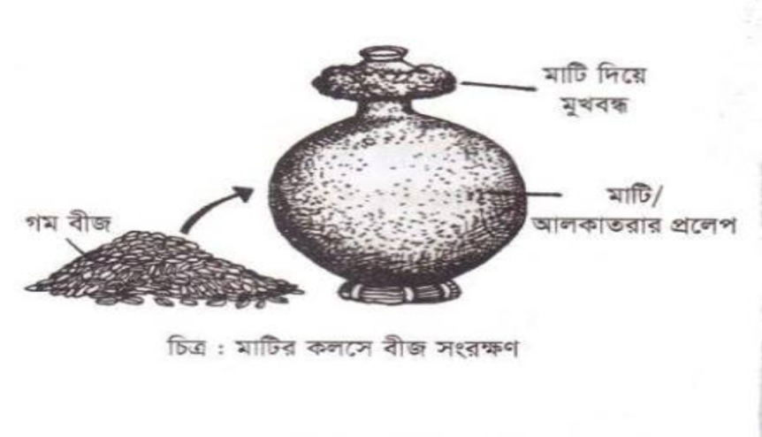
উপরের আলোচনায় একটির উদাহরণ দাও।
মটকায় সংরক্ষণ
মটকা মাটির নির্মিত একটি গোলাকার পাত্র ।
গ্রাম বাংলায় এটি বহুল পরিচিতি ।
এটি বেশ পুরু এবং মজবুত ।
এর বাহিরে মাটি বা আলকাতরার প্রলেপ দেওয়া হয় ।
ঢাকনা দিয়ে বন্ধ করে মাটির দিয়ে বায়ু বায়ুরোধক করা হয়।

Slide 11
মূল্যায়ন
১। বীজকে পরবর্তী মৌসুমে ব্যবহারের নিমিত্তে বীজের আর্দ্রতাকে কত ?
(ক) বার % (খ) তের % (গ) চৌদ্দ% (ঘ) পনের%
২। জমি থেকে বীজ সংগ্রহের সময় কত ভাগ আর্দ্রতা থাকতে হবে?
(ক) দশ-বার (খ) আঠার –চল্লিশ (গ) বিশ-ত্রিশ (ঘ) চল্লিশ-পঞ্চশ
৩। বীজ সংরক্ষনের জন্য নিচের কোনটি ভালো উপাই নয়।
i. বালতি ii. ডোল iii.ধানের গোলা
ক) i (খ) i ও iii (গ) ii ও iii (ঘ) i,ii ও iii
৩। বীজ শুকানোর অর্থ কী?
(ক) রসালোর জন্য (খ) শক্ত হাওয়ার জন্য (গ) শুকানোর জন্য (ঘ) নরম হাওয়ার জন্য

Slide 12
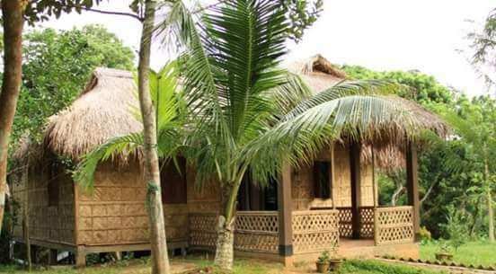
বাড়ির কাজ
শিক্ষার্থীরা ডোলে কীভাবে বীজ সংরক্ষণ করে সে পদ্ধতি সর্ম্পকে একটি প্রতিবেদন তৈরি করে শ্রেনিতে জমা দিবে এবং উপস্থাপন করবে।

Slide 13
আগামী ক্লাশে দেখা হবে
আল্লাহ হাফেজ

